Slide 1
Пример задачи о путях
Полукольцо R+

Slide 2
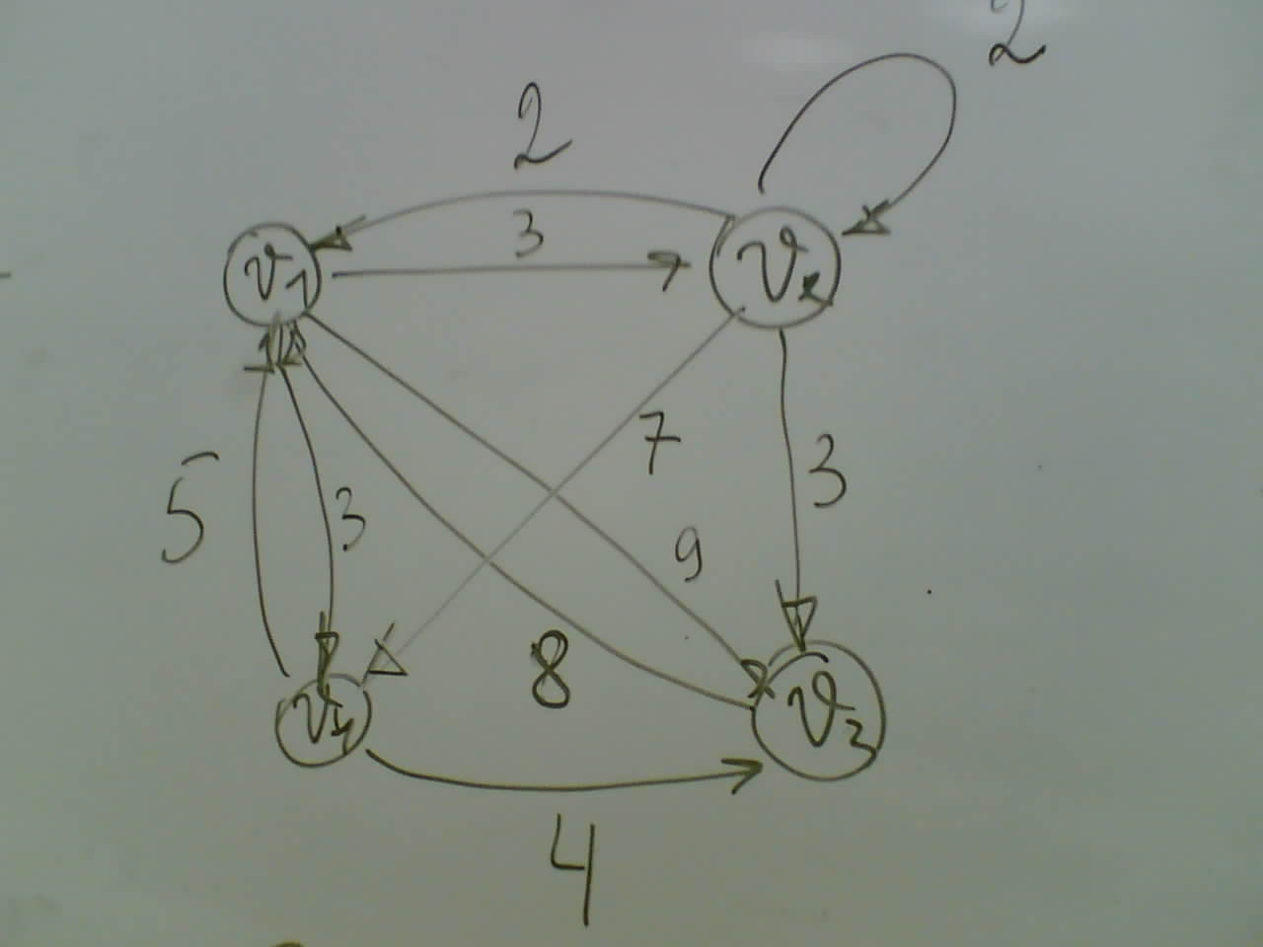
Вычисление матрицы стоимостей
1 столбец

Slide 3
Продолжение
2 столбец

Slide 4
Продолжение-2
3 столбец

Slide 5
Окончание
4 столбец

